Slide 1
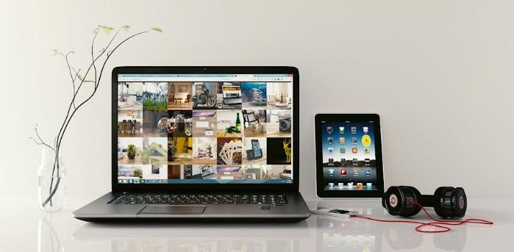
01
HARDWARE A SOFTWARE
Ing. Pavel Roubal
DIGITÁLNÍ TECHNOLOGIE
1. stupeň ZŠ

Slide 2
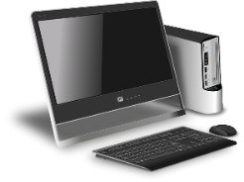
Rámcový vzdělávací program pro základní vzdělávání, MŠMT ČR, Praha 2021
DIGITÁLNÍ TECHNOLOGIE
Očekávané výstupy pro 1. stupeň ZŠ
I-5-4-01 najde a spustí aplikaci, pracuje s daty různého typu
I-5-4-02 propojí digitální zařízení, uvede možná rizika, která s takovým propojením
souvisejí
I-5-4-03 dodržuje bezpečnostní a jiná pravidla pro práci s digitálními technologiemi
Učivo
hardware a software: digitální zařízení a jejich účel; prvky v uživatelském rozhraní; spouštění, přepínání a ovládání aplikací; uložení dat, otevírání souborů
počítačové sítě: propojení technologií, (bez)drátové připojení; internet, práce ve sdíleném prostředí, sdílení dat
bezpečnost: pravidla bezpečné práce s digitálním zařízením; uživatelské účty, hesla

Slide 3
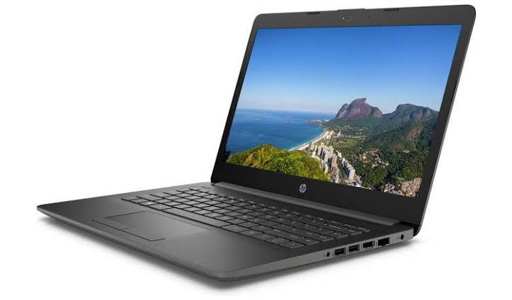
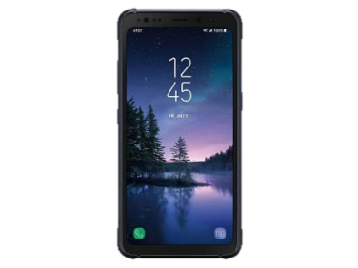
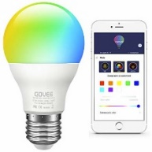
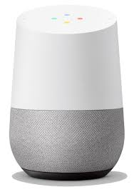
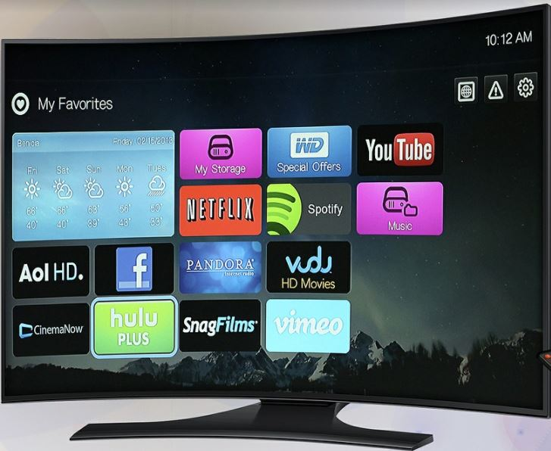
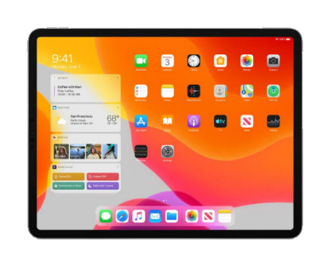
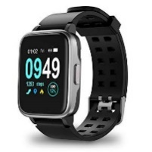
Chytrá zařízení
Počítač
Některé moderní přístroje a některá zařízení se označují jako takzvaná chytrá zařízení.
Znáte nějaká?
Chytrý mobilní telefon
Chytrých zařízení je dnes již mnoho a stále přibývají. Patří mezi ně například tato zařízení:
Chytrá žárovka
Chytrá televize
Tablet
Domácí asistent
Chytré hodinky

Slide 4
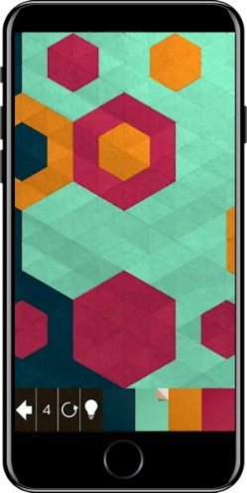
Co to znamená, že zařízení je chytré?
V každém chytrém zařízení je zabudován malý počítač.
To, že je v počítači počítač asi nikoho nepřekvapí.
Dnes může být počítač i v televizoru, v hodinkách, nebo dokonce i v žárovce.
Jaké vlastnosti díky zabudovanému počítači chytré zařízení získá?
Svítící diody
Miniaturní počítač
Ovládací aplikace
Na chytrých zařízeních mohou běžet programy neboli aplikace, které je řídí a se kterými my můžeme pracovat.
Například chytrá žárovka může měnit barvu a sílu světla, můžeme ji zapínat a vypínat na dálku atd.
Chytrý mobilní telefon nám umožňuje využívat různé programy neboli aplikace, například na něm hrát hry.
Programy = aplikace.

Slide 5
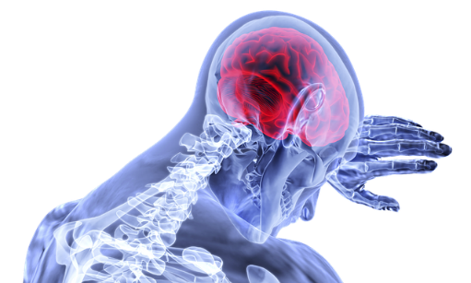
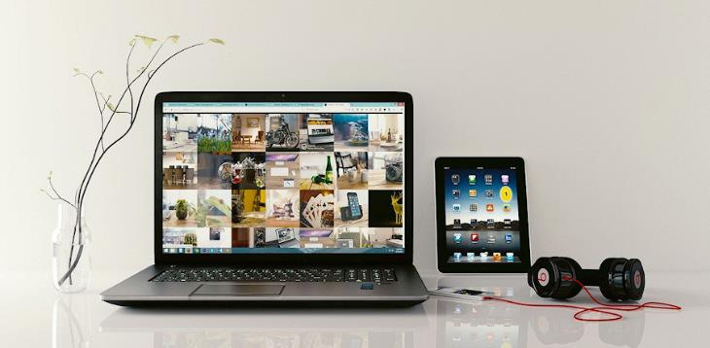
Chytrý člověk a chytré zařízení, hardware a software
Každý (chytrý) člověk má svoji hlavu a v ní mozek – nástroj na myšlení.
Díky mozku můžeme myslet, tedy mít (zpracovávat) nějaké myšlenky.
A jak funguje chytrost u chytrých zařízení? Mají také hlavu a v ní mozek?
Chytrá, tedy počítačová zařízení mozek v lidském významu nemají.
Mají takzvaný hardware – technické díly, které pracují (vykonávají operace).
A dále software – programy neboli aplikace, které fungují díky hardware a které také hardware oživují.
5 + 8 = 13
Na tomto počítači neběží žádný software
skříň počítače

Slide 6
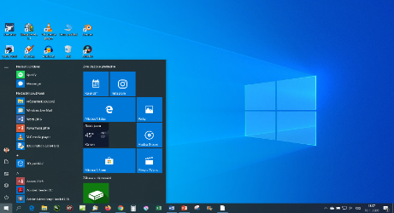
Hardware a software, operační systém
Raději ještě jednou:
Počítačová zařízení mají svoji technickou část, takzvaný hardware – díly, které pracují (vykonávají operace).
Tato technická část umí nesmírně rychle vykonávat pokyny. Ale sama o sobě žádné pokyny neobsahuje.
Pokyny pro práci zařízení, to jsou programy neboli aplikace. Označují se anglickým slovem software.
Stručně můžeme říci:
Software oživuje hardware.
Počítač je vypnutý, jeho hardware nepracuje a software neběží.
Zapnutý počítač má spuštěný základní program, takzvaný operační systém.
Operační systém počítač oživuje. Nyní můžeme na počítači pracovat.

Slide 7
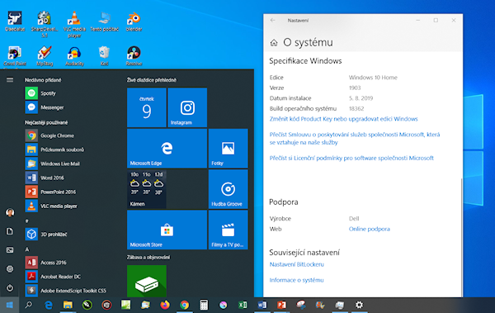
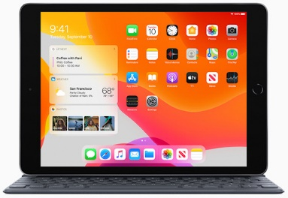
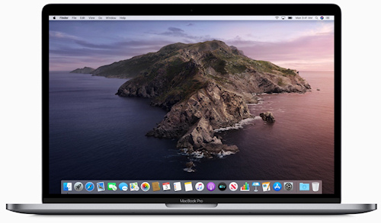
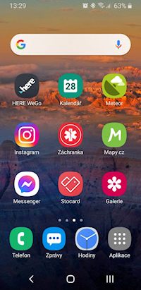
Operačních systémů je více
Microsoft Windows 10
Apple (iOS)
Přemýšleli jste někdy o tom, proč se různá počítačová zařízení chovají a ovládají různě?
Je tomu tak proto, protože je oživují různé operační systémy.
Počítače ve škole a možná i u vás doma nejspíše oživuje systém firmy Microsoft s názvem Microsoft Windows 10.
Počítače a tablety Apple používají operační systémy od firmy Apple.
Na mobilních telefonech mnoha různých výrobců se využívá operační systém od firmy Google s názvem Android.
Apple (macOS)
Google Android

Slide 8
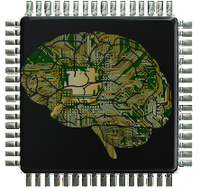
„Mozek“ počítače
Víme, že člověk má svoji hlavu a v ní mozek – nástroj na myšlení.
Počítače fungují trochu podobně. Nemají hlavu ani skutečný mozek, mají však jeden díl, který se dá trochu nadneseně označit jako „mozek“ počítače.
„Mozkem“ počítače je jeho nejdůležitější díl, který se jmenuje procesor.
Procesor je malý elektronický díl.
Označuje se také jako mikroprocesor.
Micro [čteme mikro] = malý, miniaturní.
Procesor = mikroprocesor.
5 + 8 = 13
Procesor je elektronický díl vykonávající všechny operace v každém počítači.
Elektronický znamená, že pracuje na elektřinu. Bez elektrického napájení tedy nefunguje.
5 + 8 = 13
procesor

Slide 9
Co dělá procesor?
Co to znamená, že procesor vykonává operace, co přesně dělá?
Počítá.
Přesněji: vykonává (nesmírně rychle) matematické operace.
Tedy vlastně: počítá ☺.
Procesor
1 + 0 = 1 + 5 = 6 – 3 = 3
8 + 12 + 20 = 40 – 39 = 1
0 + 1 + 1 +0 + 1 + 0+ = 3
45 + 55 + 100 + 10= 210
155 + 65 – 50 – 28 = 142
48/8 *5 + 999 – 1 = 1028
32*8 = 256/8 + 8 = 40
512 – 256 = 256/2 = 128
0 + 1 + 1 + 0 – 0 – 1 = 1
Počítač se označuje slovem počítač zcela správně. Jeho „mozek“, procesor, funguje tak, že neustále nesmírně rychle počítá nějaká čísla.

Slide 10
Procesor počítá písmena?
Už víme, že výkonný díl počítače, jeho procesor pouze nesmírně rychle počítá čísla.
Ovšem počítače pracují s písmeny (texty), barevnými body (obrázky), pohyblivými obrázky (videem), zvuky atd.
Jak je to možné? Není to složité.
Vše v počítači je zakódováno pomocí čísel.
Kódování znaků – příklad:
Znak Kód
A 65
B 66
C 67
D 68
E 69
F 70
G 71
H 72
I 73
…
Co je zde (počítačovým kódem) napsáno?
72, 69, 68, 65
H E D A
A co zde?
65, 66, 66, 65
A B B A
Zkuste zakódovat slovo
A B E C E D A
65 66 69 67 69 68 65
Pro zvídavé: možná vám někdo řekl, že počítače používají pouze 0 a 1, takzvanou dvojkovou soustavu. Ano, je to pravda. Různá čísla se dají zapisovat pomocí číslic 0 1 2 3 4 5 6 7 8 9, které dnes používáme my. Dají se však také zapisovat pouze pomocí číslic 0 a 1. Třeba číslo 42 by se ve dvojkové soustavě zapsalo jako [101010].

Slide 11
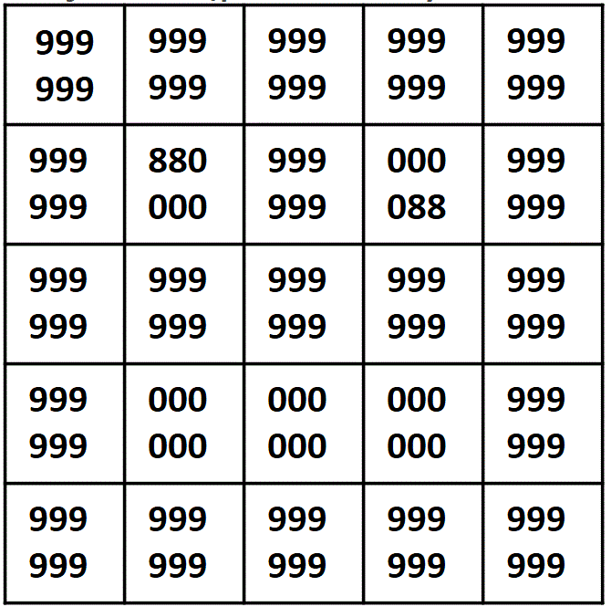
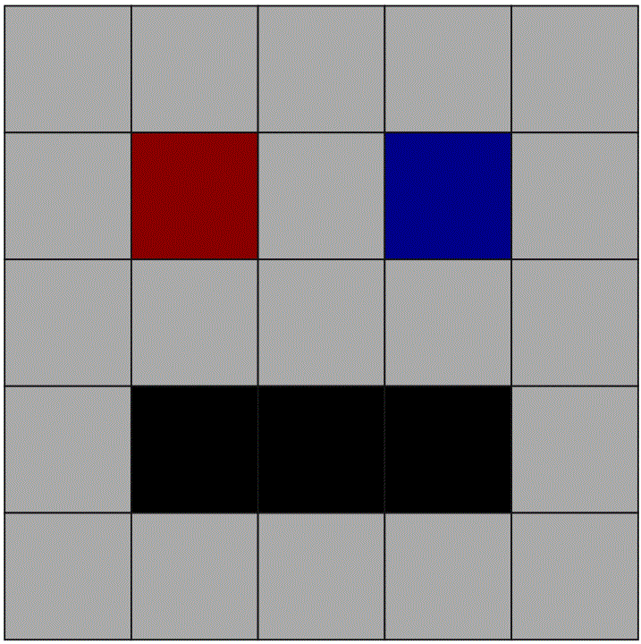
Procesor počítá barvy?
Z příkladu s písmeny již asi tušíte, že nějak podobně počítač kóduje také barvy.
Vše v počítači je zakódováno pomocí čísel.
Tedy i barvy mají svá čísla.
Kódování barev – příklad:
Barva Kód
■ 000000
■ 880000
■ 008800
■ 000088
■ 999900
■ 009999
■ 990099
■ 999999
■ 358745
… a miliony dalších barev.
Co je zde (počítačovým kódem) namalováno?
Máte to namalované ☺?

Slide 12
Proč se počítače označují jako digitální zařízení?
Vše v počítači je zakódováno pomocí čísel.
To už víme.
Číslo (číslice) se anglicky řekne digit.
A od tohoto pojmu se odvozuje označení počítačových zařízení: digitální zařízení.
Jak již bylo zmíněno, počítače používají čísla. Vystačí si navíc pouze s číslicemi 0 a 1, nepotřebují naše číslice 0, 1, 2… až 9.
Proto často vidíte obrázky, kde svět plný počítačů, tedy digitálních zařízení, je svět plný nul a jedniček.

Slide 13
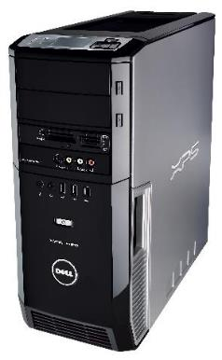
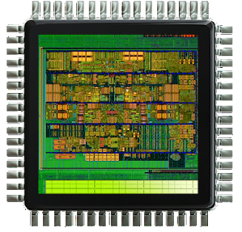
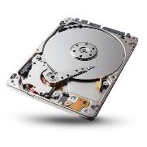
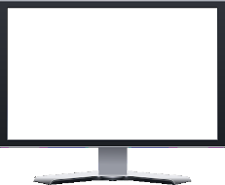
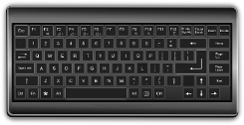
Hardware – počítačové díly
Počítačové díly se označují anglickým slovem hardware [hardvér]. Co to znamená?
Hard = tvrdý, pevný.
Ware = zboží.
Hardwarových (technických) dílů je mnoho, časem se s nimi podrobněji seznámíte.
Doslova tedy hardware = tvrdé zboží.
Pokud nám hardware spadne na zem, tak se většinou rozbije.
Uměli byste pojmenovat hardware na obrázcích?
5
6
10
Procesor
Počítačová
sestava
Disky.
Ty ještě probereme.
4
Počítač v monitoru
7
Monitor,
také se označuje jako
LCD panel.
3
1
2
Tablet
Notebook
8
Myš
Klávesnice
9
Chytrý telefon

Slide 14
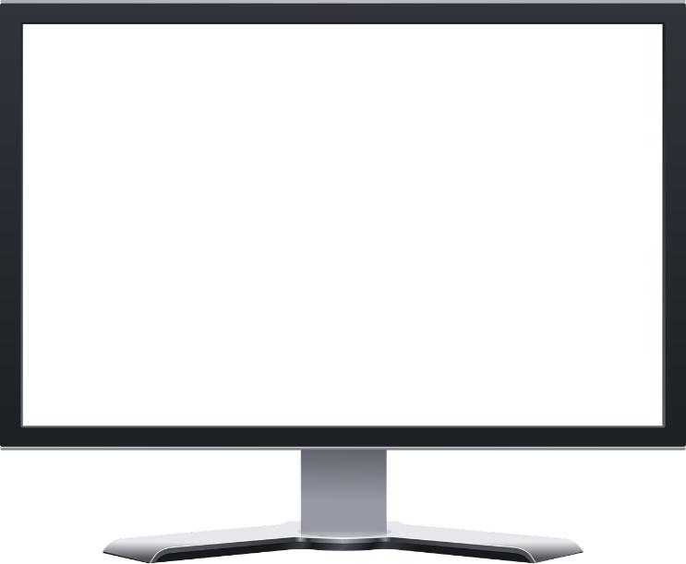
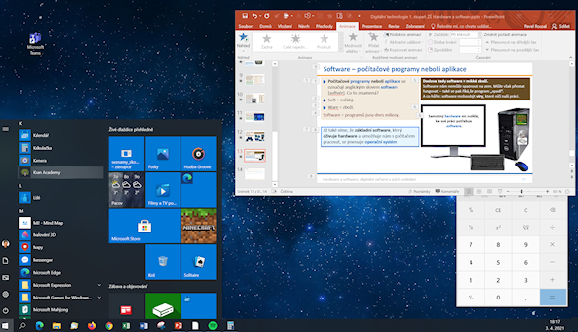
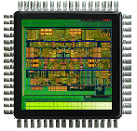
Software – počítačové programy neboli aplikace
Počítačové programy neboli aplikace se označují anglickým slovem software [softvér]. Co to znamená?
Soft = měkký.
Ware = zboží.
Software = programy, dnes jsou jich miliony.
Doslova tedy software = měkké zboží.
Software nám nemůže spadnout na zem. Může však přestat fungovat – také se pak říká, že program „spadl“.
A co hůře: software mohou být viry, které ničí naši práci.
Samotný hardware nic nedělá, ke své práci potřebuje software.
Již také víme, že základní software, který oživuje hardware a umožňuje nám s počítačem pracovat, se jmenuje operační systém.

Slide 15
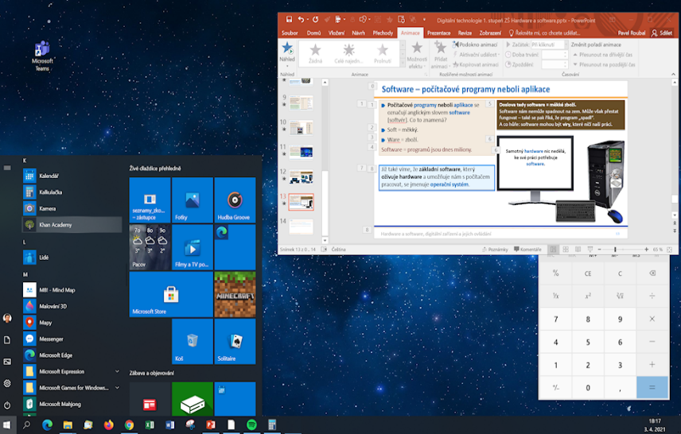
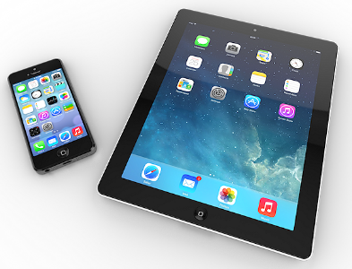
Práce s počítačem = ovládání software
Práce s počítačem je velmi jednoduchá ☺ :
Stačí najít zapínací tlačítko a stisknout ho.
Vše ostatní je již práce s programy, které počítač oživují,
zejména s jeho operačním systémem.
Pamatujete si, který systém se dnes nejčastěji používá na stolních počítačích a noteboocích?
A které dva systémy se používají na tabletech a mobilních telefonech?
Microsoft Windows 10
Google Android
Práci s programy a s dokumenty v operačním systému Microsoft Windows 10 bude věnována další lekce.
Apple (iOS)

Slide 16
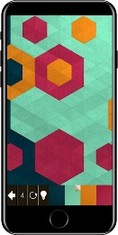
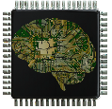
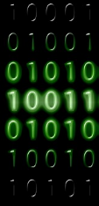
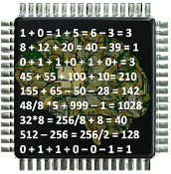
Shrnutí látky: hardware a software, digitální zařízení, kódování
V každém chytrém zařízení je zabudován malý ………………
Díky tomu na chytrých zařízeních mohou běžet ……………… neboli ……………….
Člověk má svoji ……………… a v ní mozek – nástroj na ……………………
Počítačová zařízení mají technické díly, takzvaný ……………… a dále pokyny pro práci zařízení, takzvaný ………………
Programy se také označují slovem ……..…………
Zapnutý počítač oživuje základní program, jeho …………………….………
„Mozkem“ počítače je jeho nejdůležitější díl, jeho ……..…………
.………………… počítače vykonává operace, neustále nesmírně rychle ……..…………
Vše v počítači je zakódováno pomocí ………………… Počítače se proto označují jako takzvaná ……………………………….…
Kód 72 65 70 převedený na písmena znamená: ………………… Čtvereček s kódem barvy 880000 bude …………………

Slide 17
Zdroje
Pixabay.com. [online]. [cit. 2021-03-21]. Dostupný z URL: < https://pixabay.com/>.
OpenPhoto Gallery. [online]. [cit. 2021-03-21]. Dostupný z URL: < http://openphoto.net/gallery/index.html >.
Wikimedia Commons [online]. [cit. 2021-03-21]. Dostupný z https://commons.wikimedia.org/wiki/Main_Page
Digitální technologie podle RVP INF 2021 [online]. Pacov: Ing. Pavel Roubal, 2021 [cit. 2021-03-21]. Dostupné z:
https://opocitacich.cz/

